Slide 1
ВЫПУСКНАЯ КВАЛИФИКАЦИОННАЯ РАБОТА на тему: «Разработка методики оценки влияния программы реновации жилищного фонда на лесные территории г. Москвы»
МИНИСТЕРСТВО НАУКИ И ВЫСШЕГО ОБРАЗОВАНИЯ РОССИЙСКОЙ ФЕДЕРАЦИИ
МОСКОВСКИЙ ГОСУДАРСТВЕННЫЙ УНИВЕРСИТЕТ ГЕОДЕЗИИ И КАРТОГРАФИИ (МИИГАИК)
Факультет геоинформатики и информационной безопасности
Кафедра прикладной информатики
Научный руководитель:
преподаватель кафедры информатики и геоинформационных технологий
Орлов Павел Юрьевич
Выполнил студент 2025-ФГиИБ-ПИ-1м
Коротеев Владислав Николаевич

Slide 2


Актуальность темы
Реализация программы реновации затрагивает лесные территории Москвы, и её последствия для зелёного фонда требуют систематической, количественной и воспроизводимой оценки — как на этапе проектирования объектов, так и при последующем контроле.
Единый программный инструмент позволяет проводить такую оценку быстро, объективно и сопоставимо между разными объектами реновации — что особенно важно при большом числе проектов в разных районах города.

Slide 3
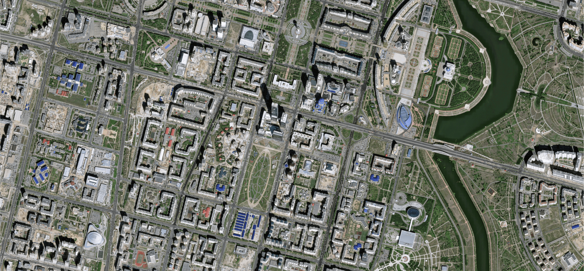
Цель и задачи
Цель:
  Разработка методики оценки влияния программы реновации жилищного фонда на лесные территории г. Москвы, реализованной в виде плагина для QGIS.
Задачи:
  Проанализировать аналоги и нормативную базу (методика №897-ПП)
  Сформировать требования к системе (SRS)
  Спроектировать архитектуру плагина и структуру БД
  Реализовать модуль пространственного анализа (пересечения, буферные зоны)
  Реализовать модуль временного анализа и прогнозирования по снимкам
  Протестировать инструмент и оценить эффективность методики

Slide 4

Требования к системе
Функциональные требования:
  Импорт слоёв объектов реновации и лесных территорий
  Построение буферных зон и анализ пересечения с лесом
  Расчёт площади и категории воздействия
  Загрузка архивных снимков и расчёт NDVI
  Построение прогноза динамики лесного покрова
  Визуализация на карте и экспорт отчёта (PDF/CSV)
Нефункциональные требования:
  Производительность: анализ типового объекта — не более нескольких минут
  Надёжность и корректная обработка ошибок входных данных
  Совместимость с актуальной LTR-версией QGIS
  Удобство использования: русскоязычный интерфейс
  Масштабируемость на новые объекты программы реновации

Slide 5
Сравнение аналогов
Критерий | QGIS-плагины (EAS, URGREECS, QGYF) | i-Tree Canopy / Методика №897-ПП | Наш инструмент
Пересечение объекта реновации и леса | – | – | ++
Анализ временной динамики (NDVI) | + (только EAS) | – | ++
Прогнозная оценка воздействия | – | – | ++
Привязка к конкретному объекту программы | – | + (только 897-ПП, постфактум) | ++
Русская локализация и привязка к Москве | – | ++ | ++
Денежная оценка ущерба | – | ++ | – (вне области методики)
Таблица 1 – Сравнение функциональных возможностей систем-аналогов

Slide 6
Технологии
Компонент | Технология
Среда разработки | QGIS + PyQGIS, Processing Framework
Работа с пространственными данными | GDAL/OGR, GeoPandas, Shapely
Спутниковые снимки | Google Earth Engine, Sentinel-2 (Copernicus)
Анализ временных рядов | NDVI, change detection, экстраполяция тренда
Хранение данных | GeoPackage / PostgreSQL + PostGIS
Визуализация и отчётность | QGIS Print Layout, matplotlib, экспорт PDF/CSV
Таблица 2 – Технологический стек проекта

Slide 7
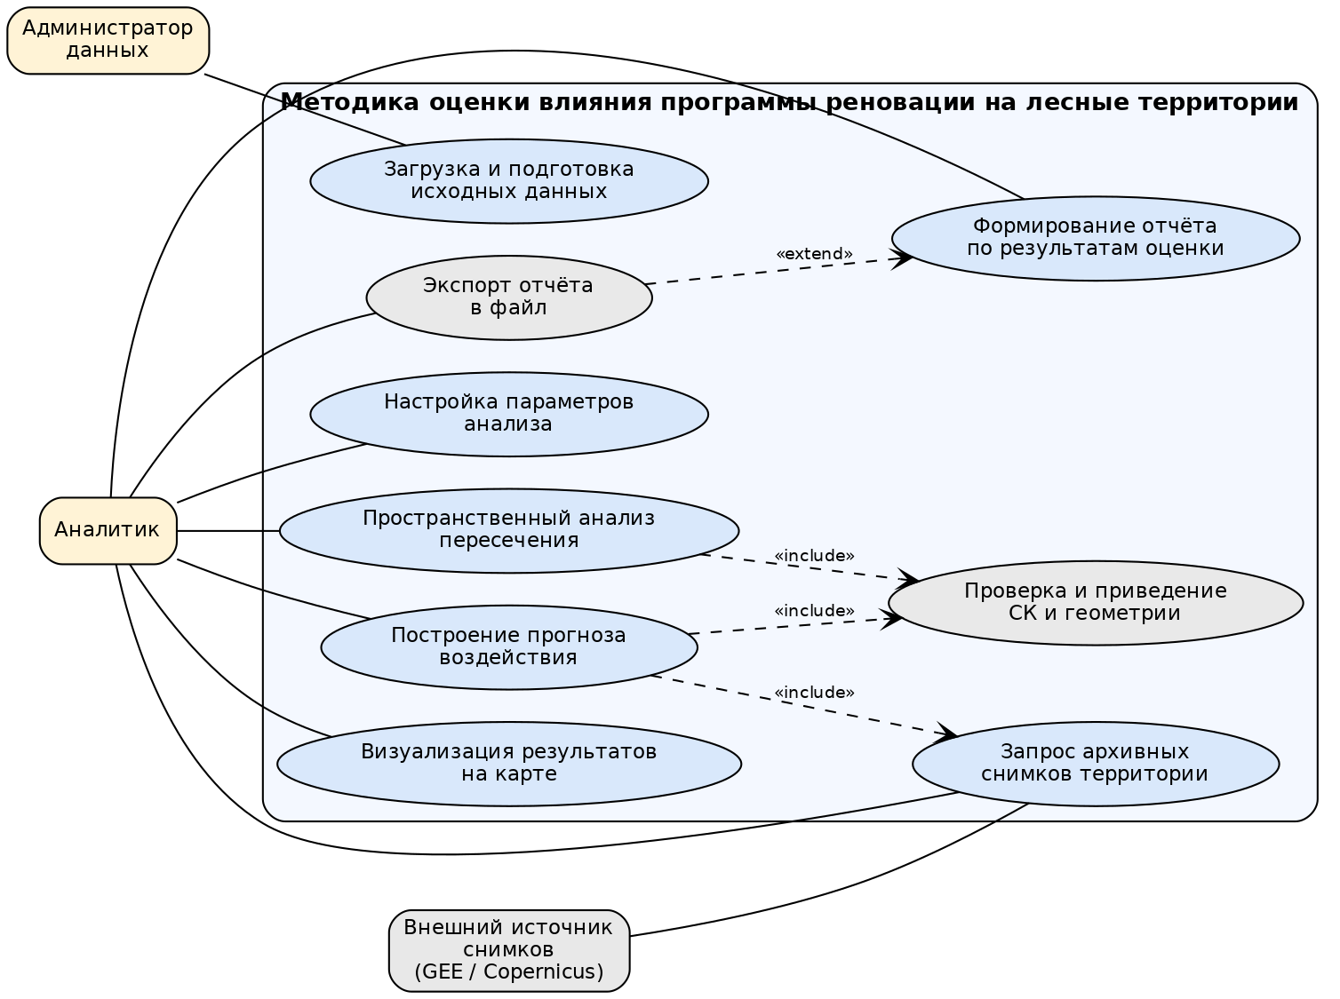
Архитектура системы
Рисунок 3 – Диаграмма вариантов использования

Slide 8
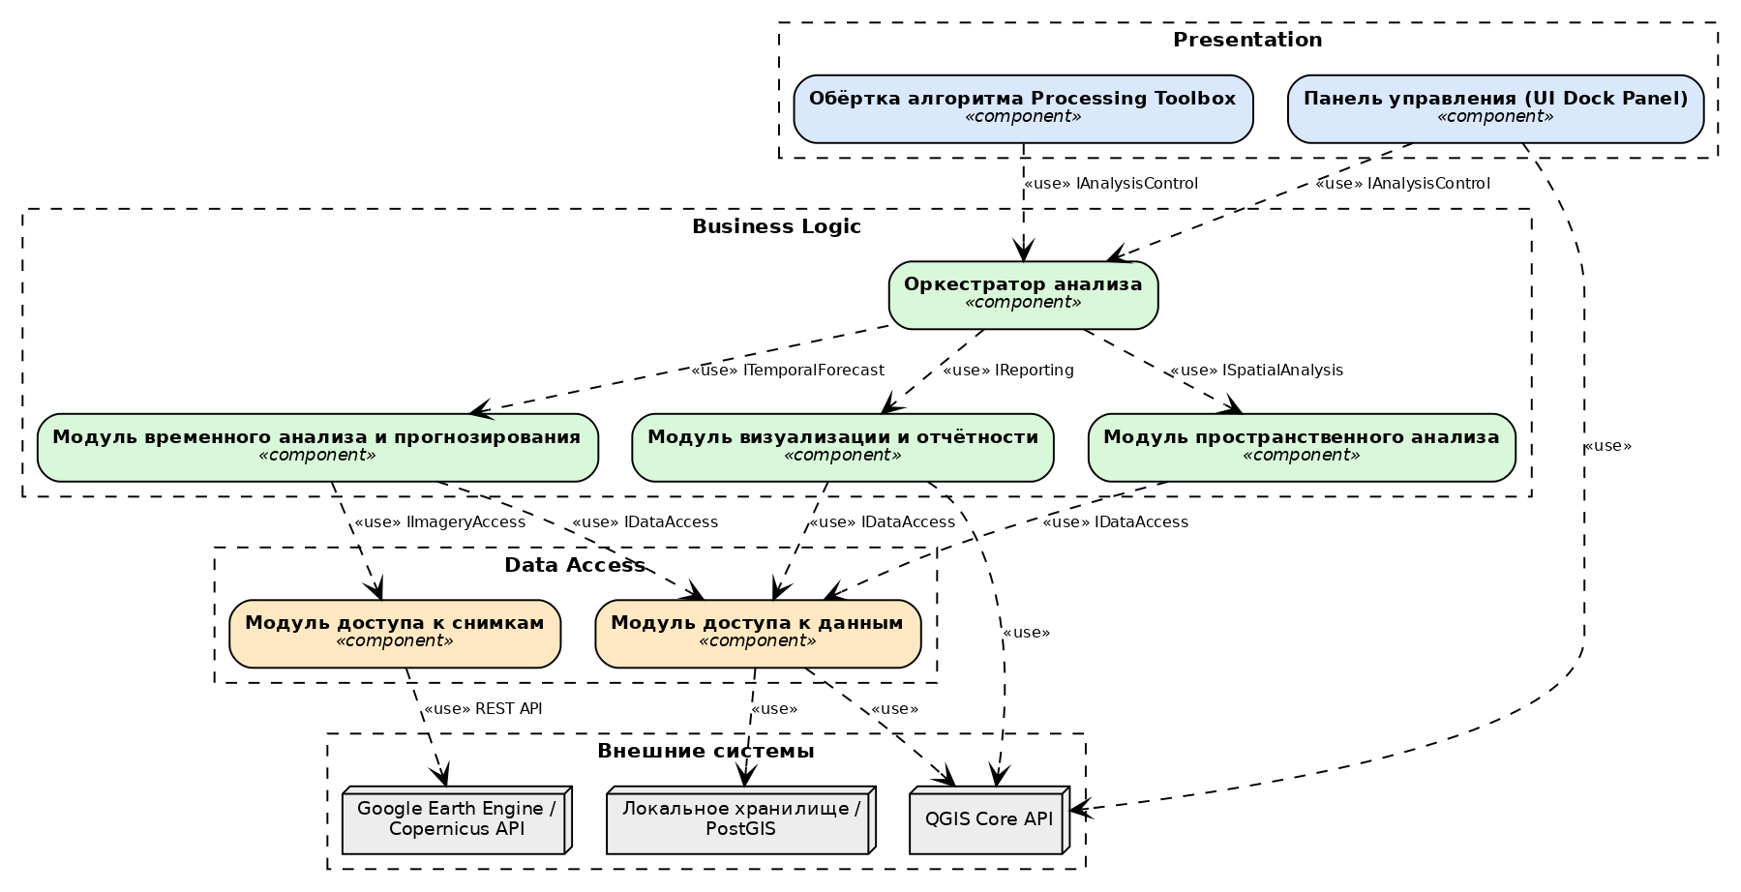
Архитектура системы
Рисунок 5 – Диаграмма компонентов

Slide 9
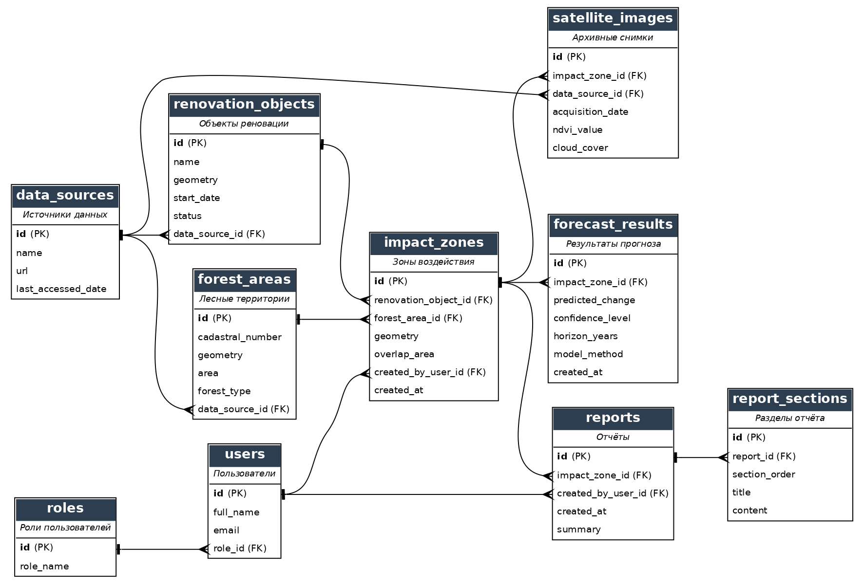
Структура базы данных
Рисунок 6 – ER-диаграмма базы данных

Slide 10
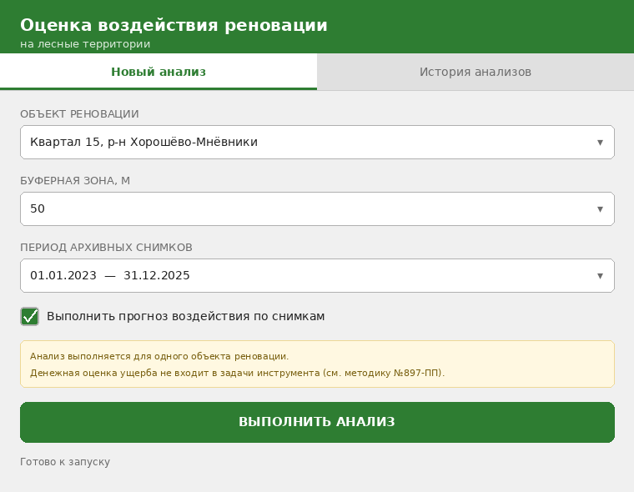
Прототип интерфейса
Рисунок 7 – Каркасная модель экрана «Новый анализ»

Slide 11
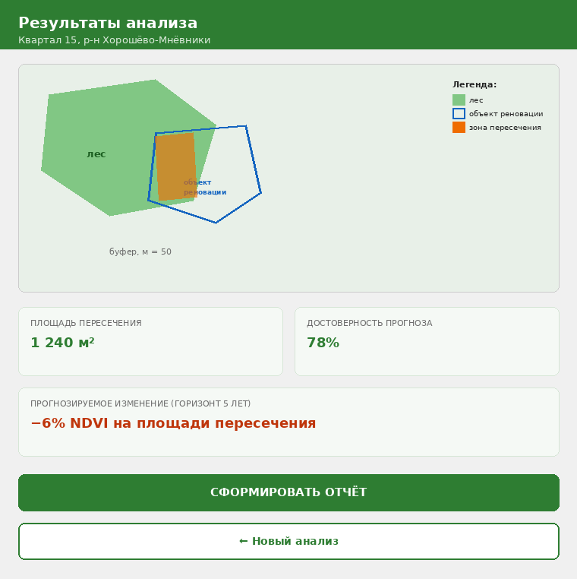
Пример работы системы

Slide 12
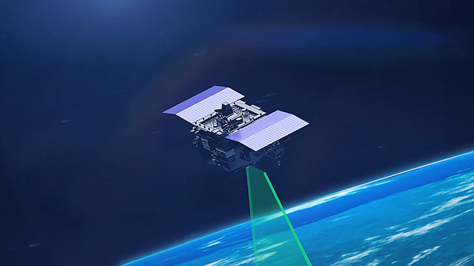
Календарный план и риски
Проект — 5 этапов, 154 дня: анализ → проектирование → разработка → тестирование → документирование
Наибольшая длительность (21 день) — модуль временного анализа и прогнозирования, как самый сложный компонент
Ключевые риски: неполнота открытых данных об объектах реновации (R1), нехватка безоблачных снимков (R2), низкая точность прогноза (R3) — все критические, стратегия реагирования — снижение
Веха «Готовность инструмента» — 27.01.2027, защита — 03.03.2027

Slide 13
Результаты тестирования
Приоритет требований | Кол-во требований | Покрытие тест-кейсами | Статус
Критический | 6 | 100% | Покрыто полностью
Высокий | 13 | 100% | Покрыто полностью
Средний | 8 | 50% (4/8) | Частично
Низкий | 4 | 0% (0/4) | Запланировано
Итого | 31 | 74% (23/31) | Критерий выхода выполнен
Таблица 3 – Покрытие требований тест-кейсами (RTM, Задание №9)

Slide 14
Заключение
В ходе работы были решены следующие задачи:
  Проведён анализ аналогов и обоснована актуальность методики
  Сформированы требования к системе (13 ФТ, 18 НФТ)
  Спроектирована архитектура QGIS-плагина и структура БД
  Разработаны прототипы интерфейса и проведено тестирование (покрытие критических требований — 100%)
Цель работы достигнута: разработана и спроектирована методика оценки воздействия программы реновации на лесные территории, реализуемая как плагин для QGIS. Дальнейшее развитие — апробация на реальных объектах программы, подключение дополнительных источников снимков и расширение прогнозной модели.

Slide 15
Спасибо за внимание!

